Slide 1
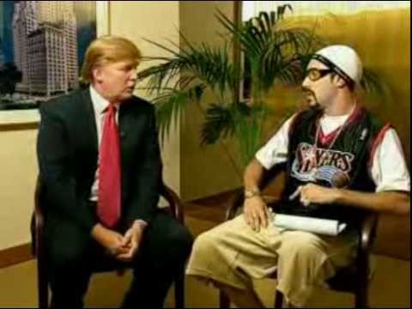
Ali g 3.05 -5.14

Slide 2
Erik Hendriks
Hogeschool Inholland
Docent Business Studies Afstudeerrichting Ondernemen
Projectleider EU-Indonesie Onderwijsontwikkeling
Accreditatiecommissie Ondernemerschap en Retail Management
Werkzaam geweest als:
docent Ondernemerschap Turku Amk Finland
Consultant Onderwijsvernieuwing UNM Malang Indonesie

Slide 3
Ondernemen
Ondernemend
Ondernemerschap

Slide 4
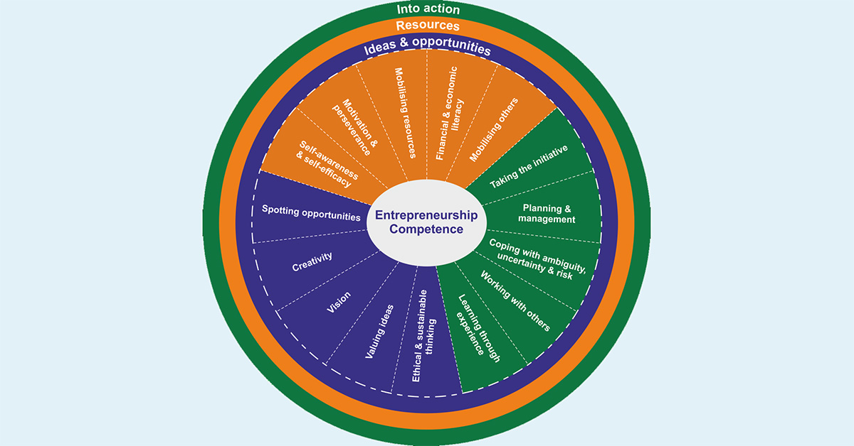

Slide 5
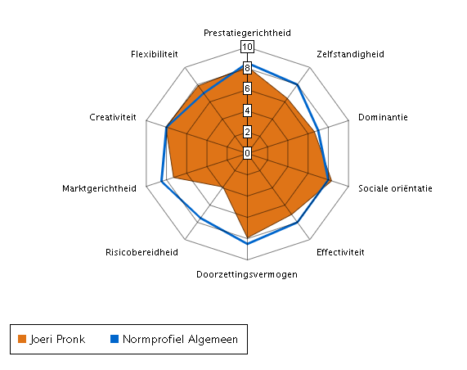

Slide 6

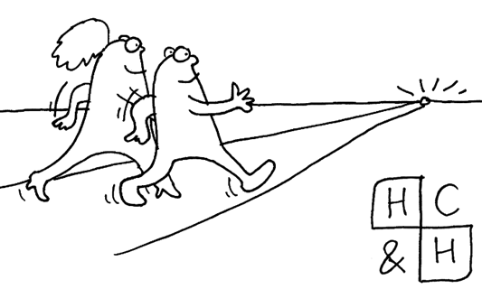
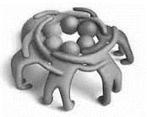

Notes:
De derde Over valkuilen die je in kunt trappen zoals. Afwachten, zoals je laten leiden zoals laat beginnen etc. Dat je zelf het punt aan de horizon moet zetten. Dat het samen moet doen. samen met je medestudenten op je locatie maar ook over de locaties heen. Dat je samen in dit traject stapt met de docenten die als coach zullen optreden.

Slide 7

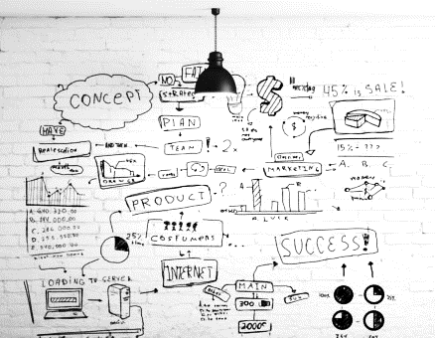
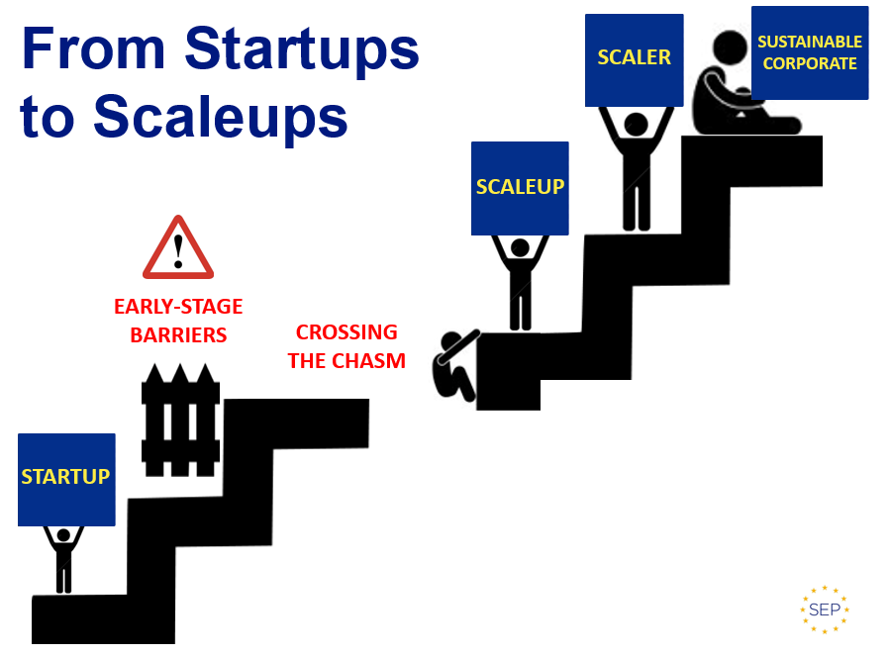
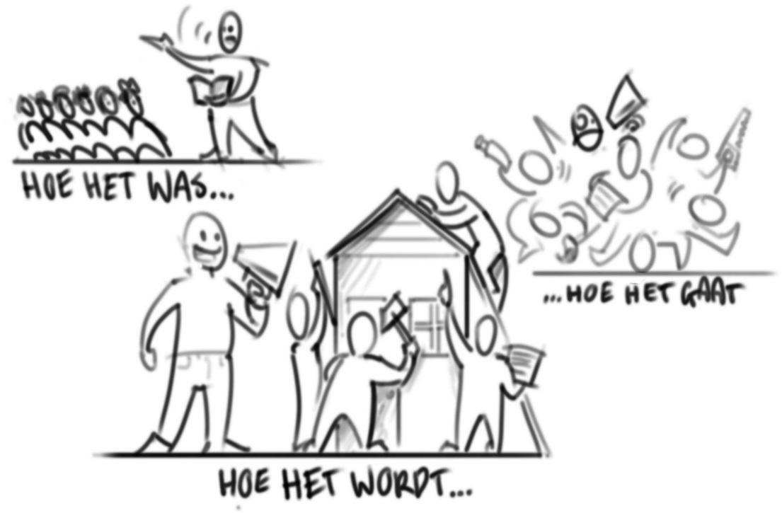

Slide 8
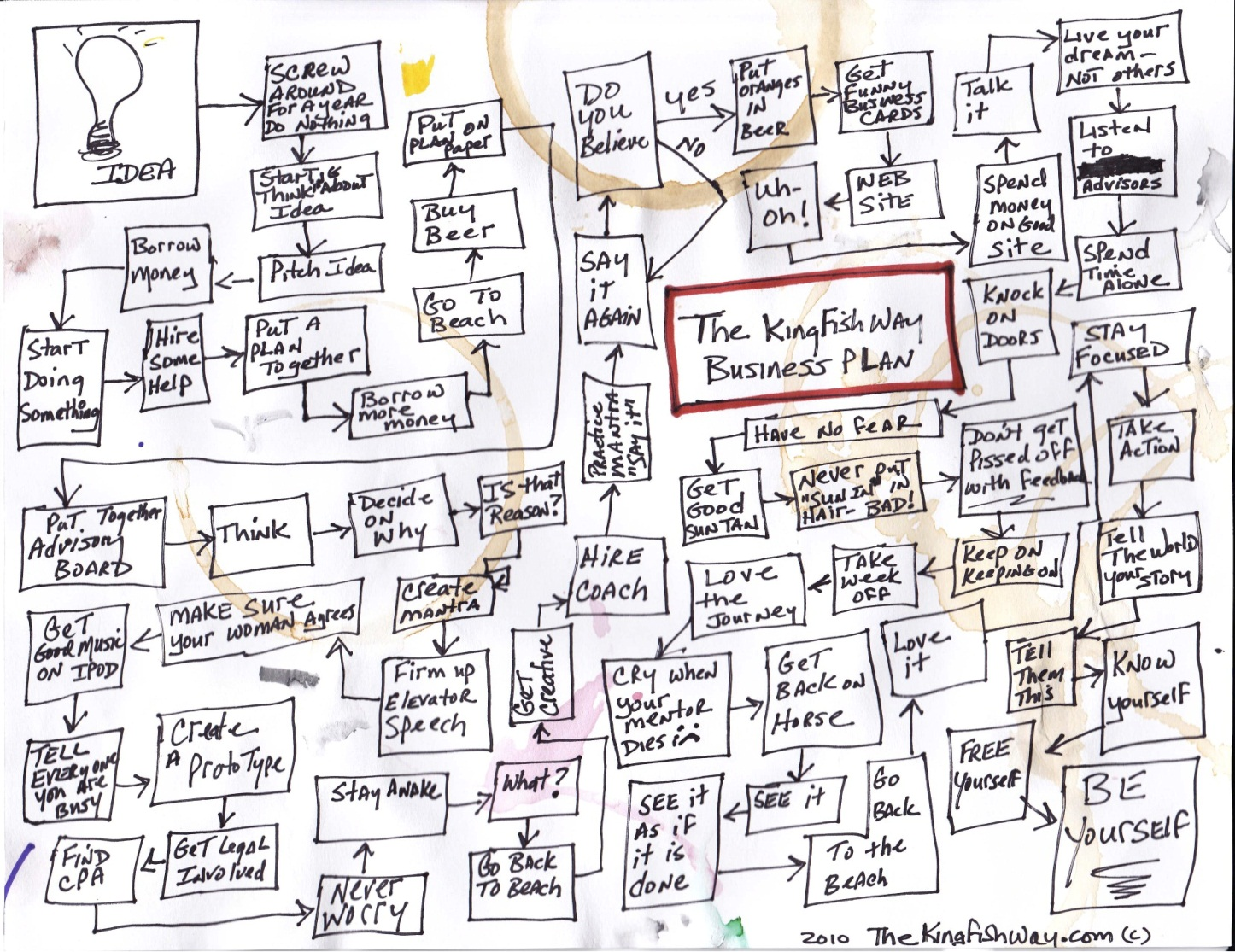
Notes:
Vierde dat het gaat om keuzes te maken tussen de vele informatie. Maar dat de student die kennis moet opzoeken en verwerken.

Slide 9
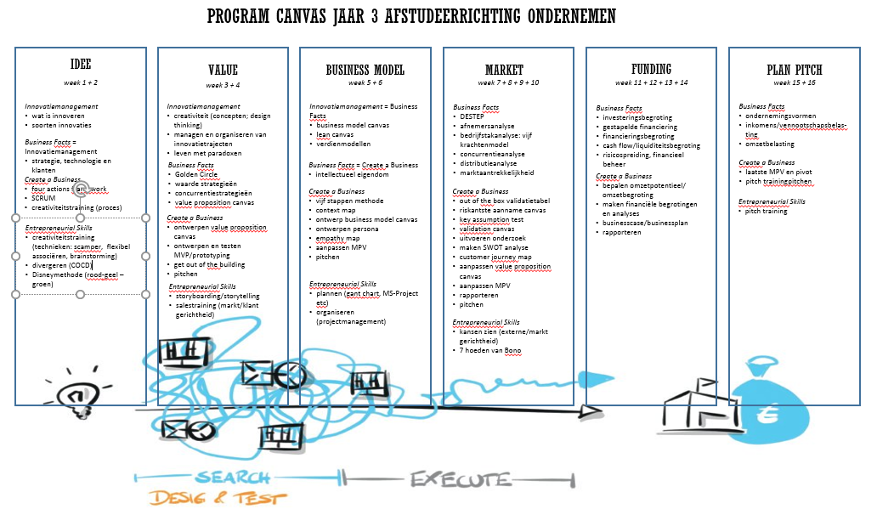

Slide 10
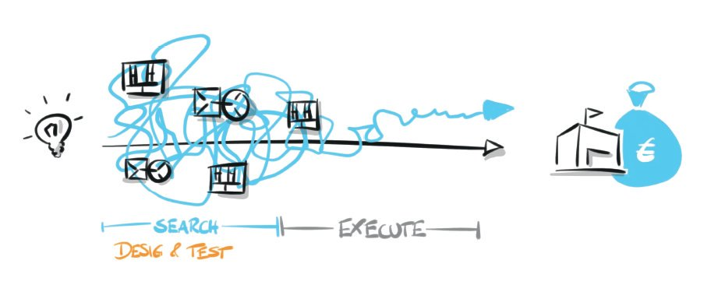
PROGRAM CANVAS JAAR 3 AFSTUDEERRICHTING ONDERNEMEN
IDEE
VALUE
BUSINESS MODEL
MARKET
FUNDING
PLAN PITCH
Innovatiemanagement
wat is innoveren
soorten innovaties
Innovatiemanagement
creativiteit (concepten; design thinking)
managen en organiseren van innovatietrajecten
leven met paradoxen
Innovatiemanagement = Business Facts
business model canvas
lean canvas
verdienmodellen
Business Facts
DESTEP
afnemersanalyse
bedrijfstakanalyse: vijf krachtenmodel
concurrentieanalyse
distributieanalyse
marktaantrekkelijkheid
Business Facts
investeringsbegroting
gestapelde financiering
financieringsbegroting
cash flow/liquiditeitsbegroting
risicospreiding, financieel beheer
Business Facts
ondernemingsvormen
inkomens/vennootschapsbelasting
omzetbelasting
Business Facts = Innovatiemanagement
strategie, technologie en klanten
Business Facts
Golden Circle
waarde strategieën
concurrentiestrategieën
value proposition canvas
Business Facts = Create a Business
intellectueel eigendom
Create a Business
out of the box validatietabel
riskantste aanname canvas
key assumption test
validation canvas
uitvoeren onderzoek
maken SWOT analyse
customer journey map
aanpassen value proposition canvas
aanpassen MPV
rapporteren
pitchen
Create a Business
vijf stappen methode
context map
ontwerp business model canvas
ontwerpen persona
empathy map
aanpassen MPV
pitchen
Create a Business
four actions framework
SCRUM
creativiteitstraining (proces)
Create a Business
laatste MPV en pivot
pitch trainingpitchen
Create a Business
ontwerpen value proposition canvas
ontwerpen en testen MVP/prototyping
get out of the building
pitchen
Entrepreneurial Skills
creativiteitstraining (technieken: scamper, flexibel associëren, brainstorming)
divergeren (COCD)
Disneymethode (rood-geel –groen)
Create a Business
bepalen omzetpotentieel/ omzetbegroting
maken financiële begrotingen en analyses
businesscase/businessplan
rapporteren
Entrepreneurial Skills
plannen (gant chart, MS-Project etc)
organiseren (projectmanagement)
Entrepreneurial Skills
storyboarding/storytelling
salestraining (markt/klant gerichtheid)
Entrepreneurial Skills
kansen zien (externe/markt gerichtheid)
7 hoeden van Bono
Entrepreneurial Skills
pitch training

Slide 11
PROGRAM CANVAS JAAR 3 AFSTUDEERRICHTING ONDERNEMEN
IDEE
VALUE
BUSINESS MODEL
MARKET
FUNDING
PLAN PITCH
Innovatiemanagement
wat is innoveren
soorten innovaties
Innovatiemanagement
creativiteit (concepten; design thinking)
managen en organiseren van innovatietrajecten
leven met paradoxen
Business Facts
DESTEP
afnemersanalyse
bedrijfstakanalyse: vijf krachtenmodel
concurrentieanalyse
distributieanalyse
marktaantrekkelijkheid
Business Facts
investeringsbegroting
gestapelde financiering
financieringsbegroting
cash flow/liquiditeitsbegroting
risicospreiding, financieel beheer
Business Facts = Innovatiemanagement
strategie, technologie en klanten
Innovatiemanagement = Business Facts
business model canvas
lean canvas
verdienmodellen
Business Facts
ondernemingsvormen
inkomens/vennootschapsbelas-ting
omzetbelasting
Business Facts
Golden Circle
waarde strategieën
concurrentiestrategieën
value proposition canvas
Business Facts = Create a Business
intellectueel eigendom
Create a Business
out of the box validatietabel
riskantste aanname canvas
key assumption test
validation canvas
uitvoeren onderzoek
maken SWOT analyse
customer journey map
aanpassen value proposition canvas
aanpassen MPV
rapporteren
pitchen
Create a Business
bepalen omzetpotentieel/ omzetbegroting
maken financiële begrotingen en analyses
businesscase/businessplan
rapporteren
Create a Business
laatste MPV en pivot
pitch trainingpitchen
Create a Business
four actions framework
SCRUM
creativiteitstraining (proces)
Create a Business
ontwerpen value proposition canvas
ontwerpen en testen MVP/prototyping
get out of the building
pitchen
Create a Business
vijf stappen methode
context map
ontwerp business model canvas
ontwerpen persona
empathy map
aanpassen MPV
pitchen
Entrepreneurial Skills
creativiteitstraining (technieken: scamper, flexibel associëren, brainstorming)
divergeren (COCD)
Disneymethode (rood-geel –groen)
Entrepreneurial Skills
storyboarding/storytelling
salestraining (markt/klant gerichtheid)
Entrepreneurial Skills
plannen (gant chart, MS-Project etc)
organiseren (projectmanagement)
Entrepreneurial Skills
kansen zien (externe/markt gerichtheid)
7 hoeden van Bono
Entrepreneurial Skills
pitch training

Slide 12
PROGRAM CANVAS JAAR 3 AFSTUDEERRICHTING ONDERNEMEN
IDEE
VALUE
BUSINESS MODEL
MARKET
FUNDING
PLAN PITCH
Innovatiemanagement
wat is innoveren
soorten innovaties
Innovatiemanagement
creativiteit (concepten; design thinking)
managen en organiseren van innovatietrajecten
leven met paradoxen
Business Facts
DESTEP
afnemersanalyse
bedrijfstakanalyse: vijf krachtenmodel
concurrentieanalyse
distributieanalyse
marktaantrekkelijkheid
Business Facts
investeringsbegroting
gestapelde financiering
financieringsbegroting
cash flow/liquiditeitsbegroting
risicospreiding, financieel beheer
Business Facts = Innovatiemanagement
strategie, technologie en klanten
Innovatiemanagement = Business Facts
business model canvas
lean canvas
verdienmodellen
Business Facts
ondernemingsvormen
inkomens/vennootschapsbelasting
omzetbelasting
Create a Business
four actions framework
SCRUM
creativiteitstraining (proces)
Business Facts
Golden Circle
waarde strategieën
concurrentiestrategieën
value proposition canvas
Business Facts = Create a Business
intellectueel eigendom
Create a Business
out of the box validatietabel
riskantste aanname canvas
key assumption test
validation canvas
uitvoeren onderzoek
maken SWOT analyse
customer journey map
aanpassen value proposition canvas
aanpassen MPV
rapporteren
pitchen
Create a Business
laatste MPV en pivot
pitch trainingpitchen
Create a Business
bepalen omzetpotentieel/ omzetbegroting
maken financiële begrotingen en analyses
businesscase/businessplan
rapporteren
Create a Business
ontwerpen value proposition canvas
ontwerpen en testen MVP/prototyping
get out of the building
pitchen
Create a Business
vijf stappen methode
context map
ontwerp business model canvas
ontwerpen persona
empathy map
aanpassen MPV
pitchen
Entrepreneurial Skills
creativiteitstraining (technieken: scamper, flexibel associëren, brainstorming)
divergeren (COCD)
Disneymethode (rood-geel –groen)
Entrepreneurial Skills
plannen (gant chart, MS-Project etc)
organiseren (projectmanagement)
Entrepreneurial Skills
kansen zien (externe/markt gerichtheid)
7 hoeden van Bono
Entrepreneurial Skills
storyboarding/storytelling
salestraining (markt/klant gerichtheid)
Entrepreneurial Skills
pitch training

Slide 13
PROGRAM CANVAS JAAR 3 AFSTUDEERRICHTING ONDERNEMEN
IDEE
VALUE
BUSINESS MODEL
MARKET
FUNDING
PLAN PITCH
Innovatiemanagement
wat is innoveren
soorten innovaties
Innovatiemanagement
creativiteit (concepten; design thinking)
managen en organiseren van innovatietrajecten
leven met paradoxen
Business Facts
DESTEP
afnemersanalyse
bedrijfstakanalyse: vijf krachtenmodel
concurrentieanalyse
distributieanalyse
marktaantrekkelijkheid
Business Facts
investeringsbegroting
gestapelde financiering
financieringsbegroting
cash flow/liquiditeitsbegroting
risicospreiding, financieel beheer
Innovatiemanagement = Business Facts
business model canvas
lean canvas
verdienmodellen
Business Facts = Innovatiemanagement
strategie, technologie en klanten
Business Facts
ondernemingsvormen
inkomens/vennootschapsbelas-ting
omzetbelasting
Business Facts
Golden Circle
waarde strategieën
concurrentiestrategieën
value proposition canvas
Business Facts = Create a Business
intellectueel eigendom
Create a Business
out of the box validatietabel
riskantste aanname canvas
key assumption test
validation canvas
uitvoeren onderzoek
maken SWOT analyse
customer journey map
aanpassen value proposition canvas
aanpassen MPV
rapporteren
pitchen
Create a Business
four actions framework
SCRUM
creativiteitstraining (proces)
Create a Business
vijf stappen methode
context map
ontwerp business model canvas
ontwerpen persona
empathy map
aanpassen MPV
pitchen
Create a Business
laatste MPV en pivot
pitch trainingpitchen
Create a Business
ontwerpen value proposition canvas
ontwerpen en testen MVP/prototyping
get out of the building
pitchen
Create a Business
bepalen omzetpotentieel/ omzetbegroting
maken financiële begrotingen en analyses
businesscase/businessplan
rapporteren
Entrepreneurial Skills
creativiteitstraining (technieken: scamper, flexibel associëren, brainstorming)
divergeren (COCD)
Disneymethode (rood-geel –groen)
Entrepreneurial Skills
plannen (gant chart, MS-Project etc)
organiseren (projectmanagement)
Entrepreneurial Skills
storyboarding/storytelling
salestraining (markt/klant gerichtheid)
Entrepreneurial Skills
pitch training
Entrepreneurial Skills
kansen zien (externe/markt gerichtheid)
7 hoeden van Bono

Slide 14
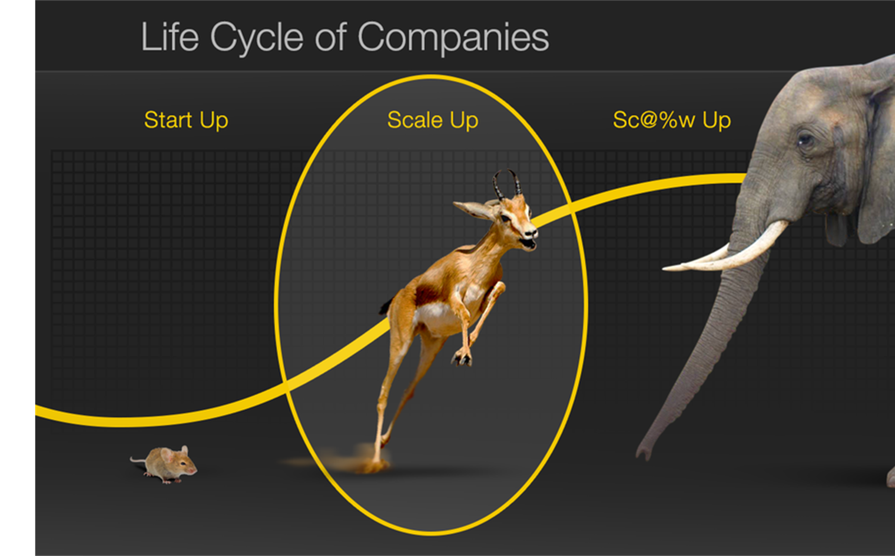
Notes:
De tweede dat we ons focussen op starten en groeien.

Slide 15
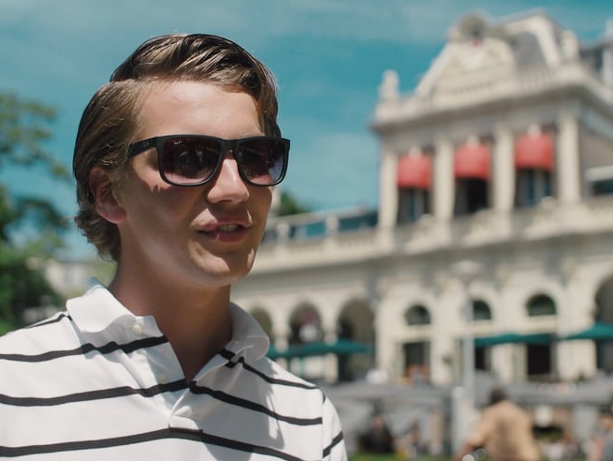
https://vimeo.com/224441458/523b756176

Slide 16
Jaar 4: Scale up
Notes:
Family Business
Scaling up
Business Dynamics: management, strategie, marketing, finance
Business Essentials
Ondernemers Competentie ontwikkeling
Werkvormen:
Hoor-/werkcolleges
Workshops
Gastlessen
Bootcamps

Slide 17
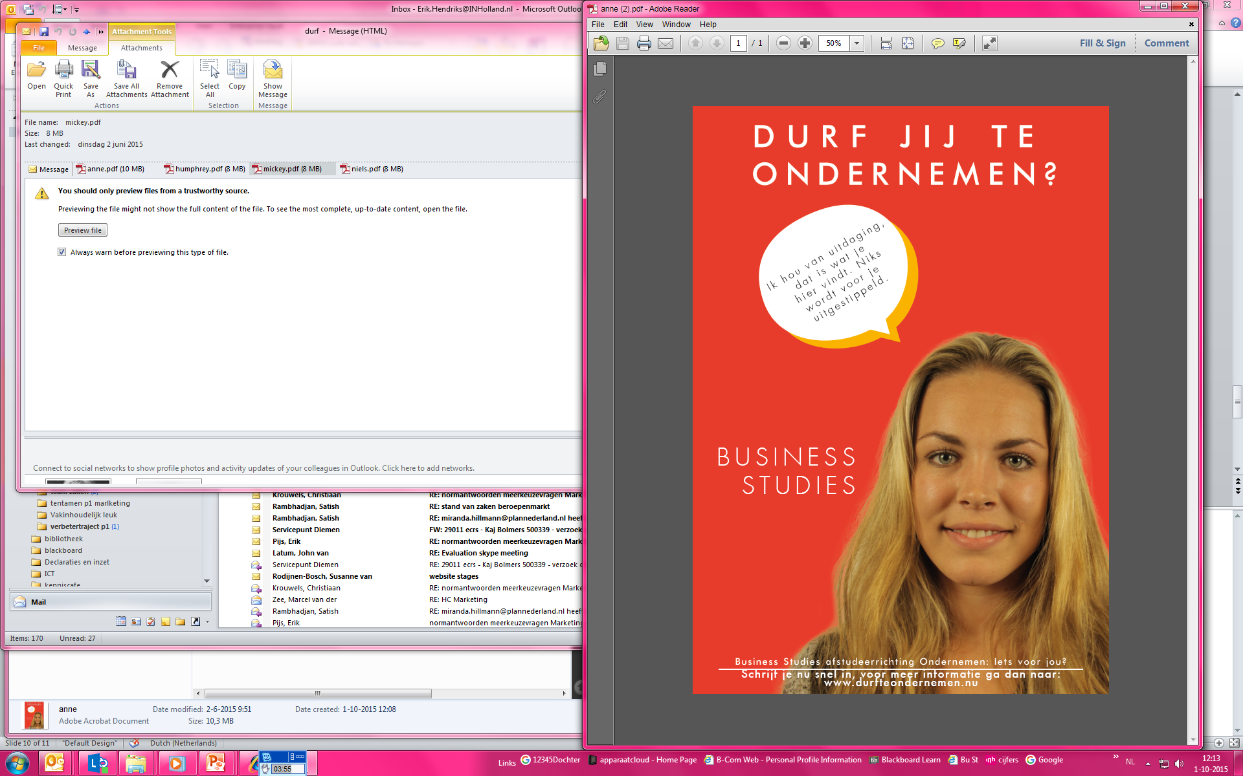
AFSTUDEERRICHTING
ONDERNEMEN

Slide 18
Bedankt
Kittos
Terima Kasih
De video is te vinden op:
https://vimeo.com/224441458/523b756176

